Slide 1
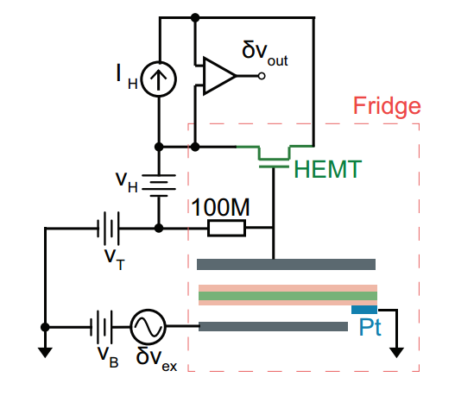
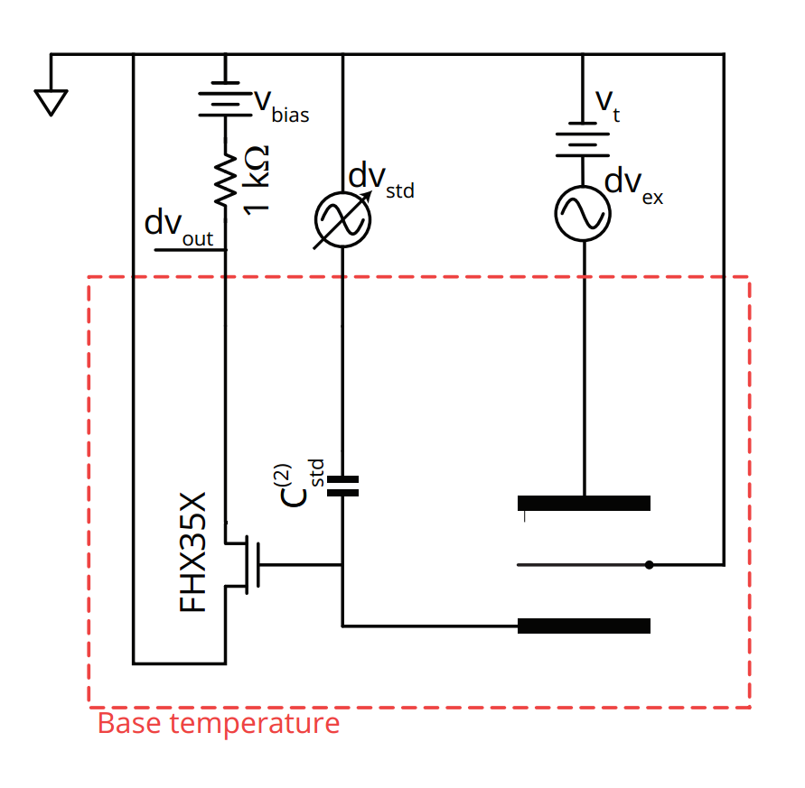



实验计划
1、Stack制备
zjj样品待刻蚀、转移、镀金属电极。
我明天开始找材料，练习用PC做stack。
2、电容测量
方案一：样品放置在探针台，BN接地，用LCR表测BLG和gate之间的高低频电容。
方案二：搭建HEMT管电路测电容。
3、计算trapped载流子浓度
Zibrov, A.A., Spanton, E.M., Zhou, H. et al. Even-denominator fractional quantum Hall states at an isospin transition in monolayer graphene. Nature Phys 14, 930–935 (2018).
Shi, Q., Shih, EM., Gustafsson, M.V. et al. Odd- and even-denominator fractional quantum Hall states in monolayer WSe₂. Nat. Nanotechnol. 15, 569–573 (2020).
孙逸杰 20240821

Slide 2
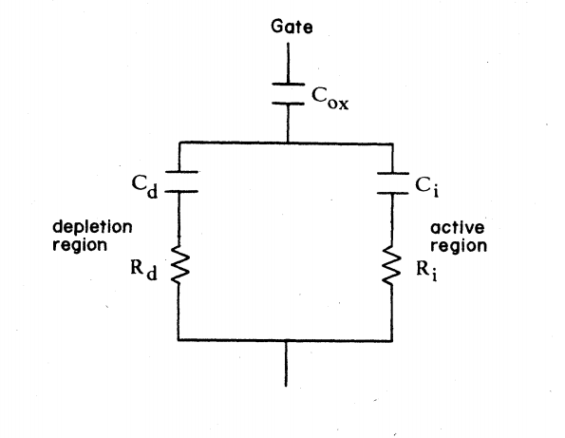
集总电路元件表示最初是为了解释这些器件的室温行为而开发的。该模型不足以描述系统在低温下量子化时的行为
Capacitance measurements of a quantized two-dimensional electron gas in the regime of the quantum Hall effect

Slide 3
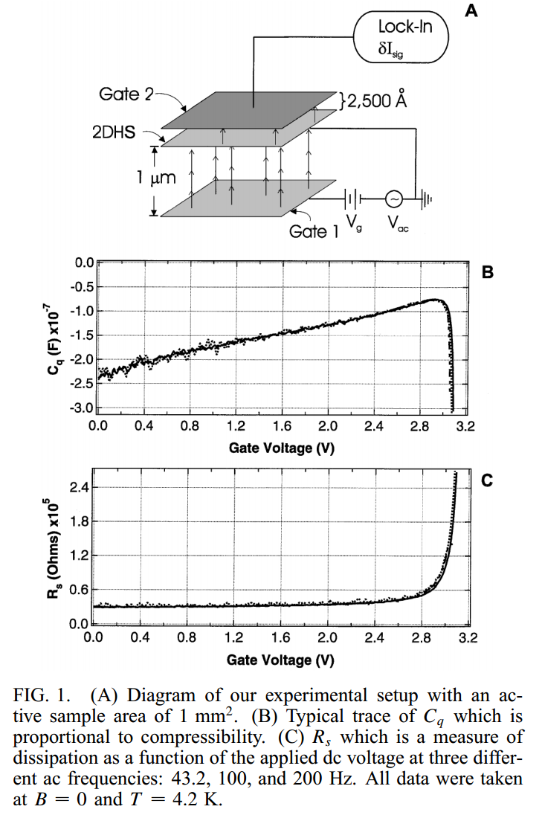
This capacitance can be modeled as the geometrical capacitance in series with a quantum capacitance.
我们总是在足够低的频率下测量穿透电流，使两个通道的信号幅度保持在一个数量级以内。
Thermodynamic Signature of a Two-Dimensional Metal-Insulator Transition

Slide 4
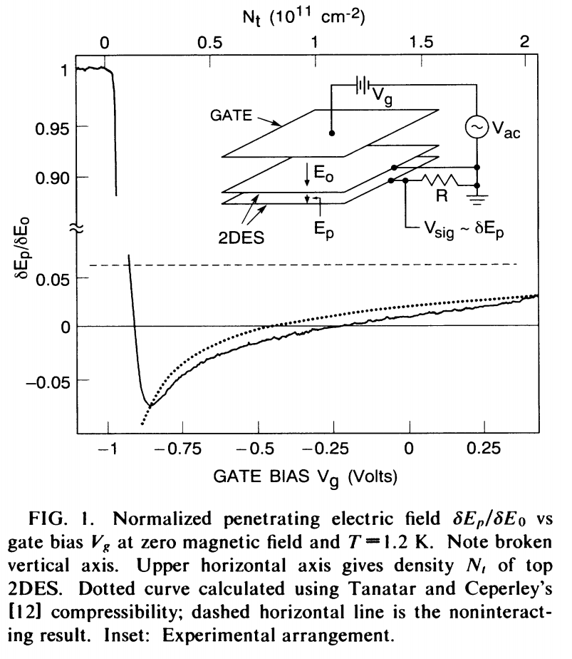
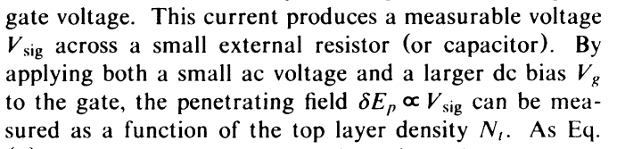
观察K的传统方法依赖于测量2DES和栅极之间的电容[6-8]。对于薄二维体系，反电容C '是两项的总和:由于栅极和二维平面的空间分离，其几何贡献很大，而与化学势随密度的变化率Bp/BN成正比的项要小得多。
这个导数决定了可压缩性:K。几何电容的压倒性优势严重限制了该技术的实用性; 目前的技术完全避免了这个问题。
栅极是用来对两个间隔很近的二维电子气体施加电场的。假设这些层是隔离的，除非通过外部电气连接到单个2D系统。这些连接使两层之间的化学电位差几乎为零。经典情况下，栅极电场Ep将被“顶部”2DES完全屏蔽，没有电场E“穿透并影响“底部”2DES。但由于顶层的态密度是有限的，确实会发生一些场侵彻[9]。
在栅极电压变化的影响下，Ep强迫电荷在底部的2DES层上或下流动。这个电流通过一个小的外部电阻(或电容器)产生一个可测量的电压V。通过在栅极上施加一个小的交流电压和一个较大的直流偏置，穿透场可以作为顶层密度N的函数来测量
Negative Compressibility of Interacting Two-Dimensional Electron and Quasiparticle Gases

Slide 5
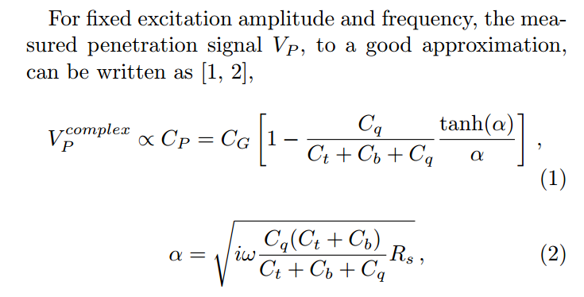
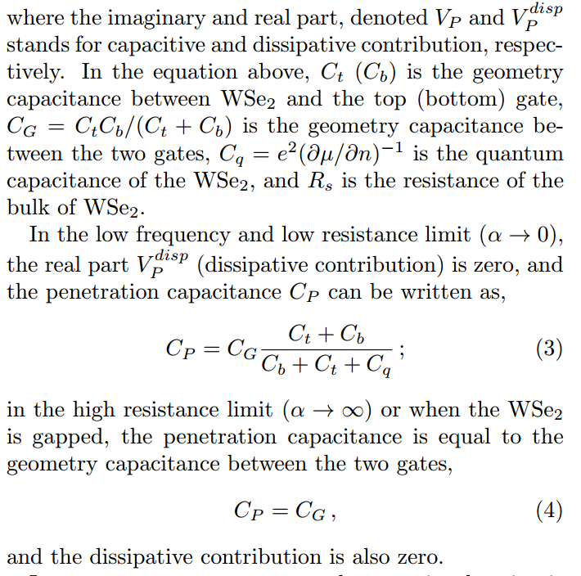
高密度时，Cq <<Cb,CP应接近于零，且无杂散电容。然后使用高密度的穿透信号减去由于杂散电容而产生的恒定背景(虚线)，并且发现间隙中信号与该背景(如图3所示VG)之间的差值是由于几何电容CG而产生的电容贡献。不可压缩状态引起的信号变化用VG进行缩放得到CP /CG。由于在低密度下电阻增加，观察到背景略有增加。通过ν = 1=2和高密度的平滑背景，以零场(虚线)处的信号为导向减去。

